Slide 1
プログラムのしくみを学ぶ電子回路実験
仙台市青葉少年少女発明クラブ
オンライン講座
第3回(7月19日 ) トランジスタを使った記憶回路の作成
3.1 トランジスタの特性と図式解法 3.2 トランジスタのアナログ動作 3.3 ２段縦続接続の反転増幅回路 3.4 2段の反転増幅回路の組み立て 3.5 フリップフロップ（記憶回路） 3.６ まとめ
2021年6月19日

Slide 2
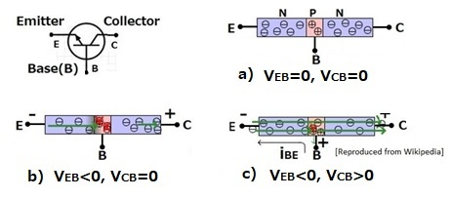
3. 1 トランジスタの動作原理
a) NPNバイポーラトランジスタは、図17に示すように半導体の単結晶にNPNの領域を形成すると電圧を加えていない状態では中央のP領域のフェルミ準位が低いので熱的に励起される自由電子は殆ど存在しません。
図1７ NPNトランジスタの原理
b) CとEの間にだけ電圧を加えると、BとCのPN接合領域がダイオードの逆方向になって電圧を増加しても空乏層が広がるだけで電流は増加しません。
c) B領域に正の電圧を加えるとB-E間のPN 接合からB領域に自由電子が流れ込み、B領域のフェルミ準位が高くなり、B-C間の空乏層領域の自由電子が増加してコレクタ電流が流れます。

Slide 3
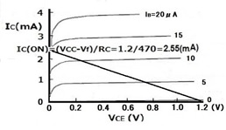
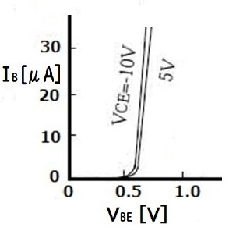
3.1 トランジスタの特性
図18 NPNトランジスタの入力側の特性と出力側の特性
[入力側の特性]
出力側のV_{CE}電圧が変化しても入力側のV_{BE}電圧は僅かしか変化しないので、入力側に影響が及びません。
[出力側の特性]
入力側のベース電流I_{B}が変化すると出力側のコレクタ電流I_{c}がhfe(およそ200倍)変化するので増幅ができます。

Slide 4
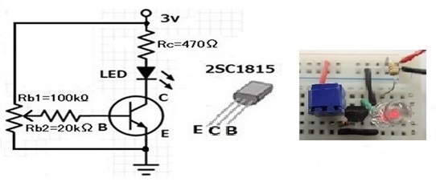
3.1.1 エミッタ接地トランジスタ増幅器の回路
図19 エミッタ接地トランジスタ増幅器
トランジスタにはNPN型とPNP型があって、NPN 型は動作させる電圧が図19に示すように
コレクタ側が正電圧になります。PNP型はコレクタ側が負電圧になります。トランジスタの端子はトランジスタによって違いますのでトランジスタの規格表に記載されています。図19 の中央に示すように裏から見た図でEBCの順に決められています。
図19 の回路は最も標準的なエミッタ接地増幅器です。エミッタを接地して、入力と出力の共通の接地としています。ベース端子にベース抵抗を通して入力し、コレクタ端子にコレクタ抵抗RcとLEDを接続して出力を取り出します。
図19 で→のついた半固定抵抗で入力するべース電流を変えて、出力のコレクタ電流の変化をLSDでみます。

Slide 5
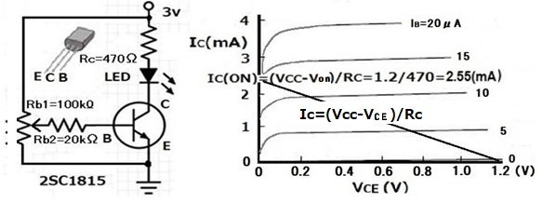
3.1.2 トランジスタの動作点の設定
図19 トランジスタ増幅器 図20 NPNトランジスタの出力特性
線形増幅器では動作点を負荷線の中央において、その点をベース電流に変化として入力信号を加えて変化させます。トランジスタの動作点を決める図式解法は1.3節で述べたダイオードの同様です。
I_{B} が増加するとI_{C}が増加するので負荷抵抗の端子電圧が増加してV_{CE}が減少する反転増幅器となります。
I_{C}-V_{CE}特性と電源側のI_{C}-V_{CE}特性 (負荷線)を重ね書きします。
Ic=(Vcc-VCE)/Rc
両方のI_{C}-V_{CE}特性を同時に満足する交点が動作点です。増幅器では負荷線の中央に動作点を定めます。
図20はh_{FE}=200で、ベース電流はI_{B}=0.006mAとなります。

Slide 6
3.2 トランジスタのアナログ動作の実験
図21半固定抵抗を変化させ入力電圧を変化した場合のLEDの発光の変化
動作点が負荷線の範囲内で変化しておれば、入力と出力が比例するので、「線形電子回路」あるいは「アナログ（相似）回路」といいます。
線形電子回路は複数のコパッシブ要素とアクティブ要素を組み合わせて実現し、その回路の入力と出力の特性は相似しています。アナログ回路には条件分岐するような状態を遷移する機能はありません。
他方、トランジスタの動作点を負荷線の両端の[0]と[1]を停留する動作でデジタル回路を構成できます。デジタル回路では動作点が変化するので、動作を切り替えることができます。知能の回路は経験によって付け加えられる回路です。知能は建て増し方式で追加されます。

Slide 7
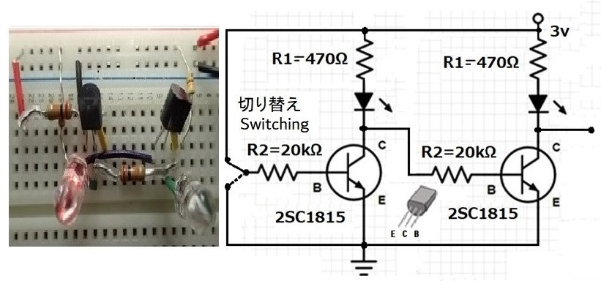
3.3 ２段縦続接続の反転増幅回路
図22 2段の反転増幅器
図22の左側は回路図で、右側の写真は実際の回路の写真です。この回路の入力端子を高い電圧レベル[5V]にした状態から低い電圧[0V]にすると各ステージの状態が反転することを確認できます。反転増幅器をデジタル回路で用いる時はNOT回路といいます。
図22の実験回路では、トランジスタがスイッチONとして働く状態を維持するために余分に電流を供給するようにベース抵抗の値は2=20kΩに設定しています。
なお、トランジスタのコレクタ抵抗とLEDを通過して次の段のベース電流が流れます。そこで、OFF] 状態のトランジスタのコレクタに接続したLEDが少し発光します。

Slide 8
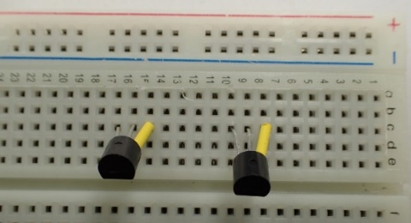
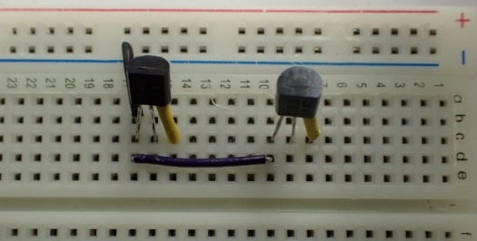
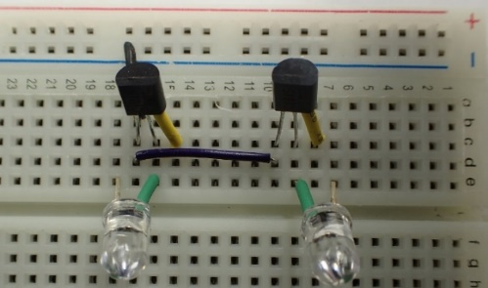
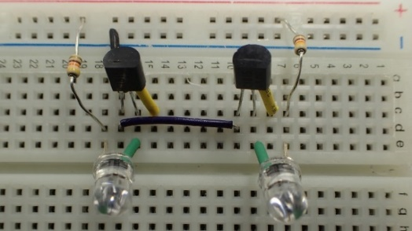
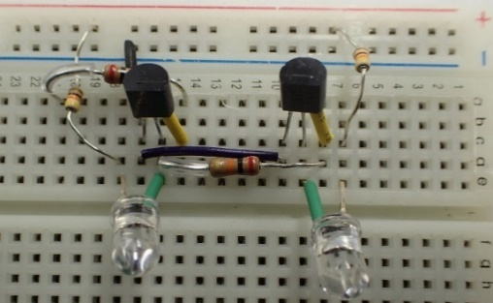
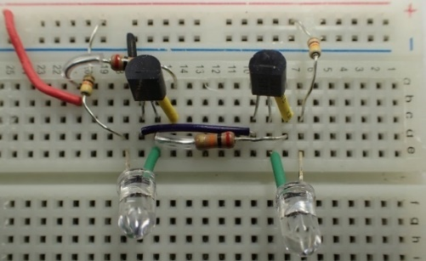
3.4 2段の反転増幅回路の組み立て方法
No.1 トランジスタの配線
No.2 エミッタの配線
No.3 LEDの配線
No.4 コレクタ抵抗
No.5 ベース抵抗
No.6 入力の配線
図23. ２段の反転増幅回路の組み立て方法

Slide 9
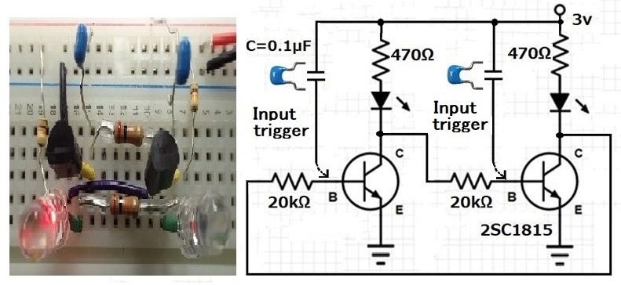
3. 5 フリップフロップ（記憶回路）
図24に状態の変化を引き起こす信号であるトリガー (引き金) の入力を矢印で示しています。トリガーを入力すると正帰還増幅作用により状態が変転します。
図24.a) フリップフロップ回路
図24に示す回路は双安定マルチバイブレータあるいはフリップフロップといいます。この回路の前段のトランジスタのベースに電流を流してトランジスタを[ON]状態にすると出力は低レベル状態となります。その出力を入力とする後段のトランジスタは[OFF]状態になり、その出力電圧が高レベルの状態[1]になります。高レベルの出力を前段に入力するので、正帰還ループを構成してON状態のトランジスタはON、OFF状態のトランジスタはOFFの状態を保ちます。
フリップフロップ回路はレジスタ（置数器）として出力のデータを保持するので、データの処理ができます。コンピュータをレジスタマシンと呼ぶことがあり、レジスタはコンピュータで重要な役割を担います。

Slide 10
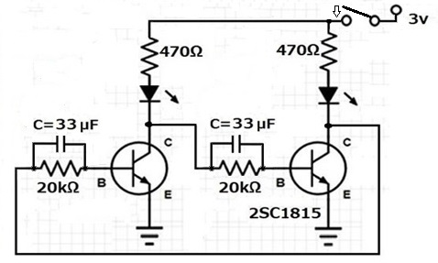
3. 5 フリップフロップ（計数動作の実験回路）
図24のベース抵抗に並列にコンデンサーを接続すると、入力の変化を直ちに伝えて動作が確実になります。
図24(ｂ) スピードアップコンデンサーを付けたフリップフロップ回路
図24(b)の回路は、両方の入力にトリガーを入力すると定常状態で充電された電荷により状態が反転します。そこで、スピードアップコンデンサーと言います。この回路は電源をオフにして、すぐにオンすると状態が反転します。実験してみてください。また、一つのパルスが入力すると態が反転し、2個のパルスで元に戻ります。この回路をスイッチに使うと、一つのボタンを押すだけで状態が反転するスイッチになります。
コンピュータでは指で押した瞬間ではなくで、指を離した瞬間に動作します。デジタルのICではプラスになった時に動作する回路をポジティブゴーイングと言い、マイナスになった時に動作する回路をネガティブゴーイングと言います。

Slide 11
3.6 まとめ
トランジスタのエミッタ接地増幅器ではベースの電流が変化すると、コレクタ電流が200倍程度変化します。コレクタ電流を変化してもベース電流は変化しません。
トランジスタの反転増幅器では動作点を中心に変化して、入力に反転して比例する出力を取り出します。入力と出力が比例して変化するのをアナログ的な変化と言います。
トランジスタを不連続的に導通状態と遮断状態を変化させる時にデジタル的な変化と言います。
トランジスタの2段のデジタル反転増幅器の出力を入力に戻すフリップフロップでは「オン」または「オフ」の状態を保持できます。
フリップフロップの出力を配線につなげると配線にデータを保持できるので、デジタルデータを照合できます。
第2回で学習した、解読器によって配線に載せられたデジタル情報が処理できます。
[課題]
トランジスタでは、なぜ、一方向にしか信号がつながらないのでしょうか。制御のしくみを説明してください。

